Slide 1

Tarikh : 25 Jun 2018
Masa: 8:30 am
Tempat: HQ KSSB
JABATAN PERUNDANGAN
TOOLBOX MINGGUAN

Slide 2
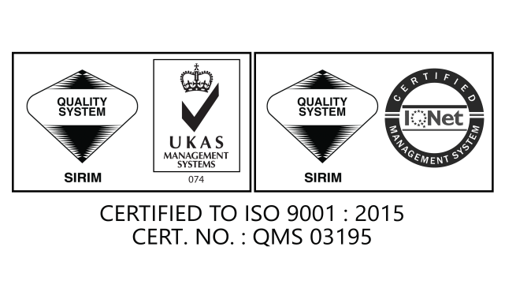

PENDAHULUAN
Walaupun sesi-sesi Toolbox bertumpukan kepada aspek-aspek kesihatan & keselamatan;
Jabatan Perundangan ingin menarik perhatian kepada topik ini bagi memastikan kesihatan dan keselamatan kewangan anda lebih terjamin. Sekurang-kurangnya tujuan topik ini dibincangkan adalah bagi memberi kesedaran agar anda dapat membuat keputusan dengan lebih baik

Slide 3
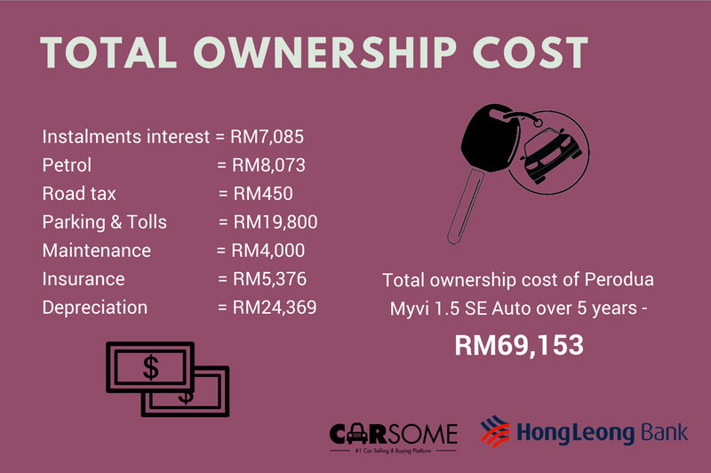
PENDAHULUAN (SAMBUNGAN)
Terdapat banyak kos-kos tambahan/sampingan yang perlu diambil kira:
- bayaran pendahuluan tinggi,
- penyelenggaraan / maintenance,
- Insurans,
- cukai jalan,
- kos minyak/diesel
Kini, ada beberapa pilihan yang boleh dipertimbangkan:-
Namun, ada yang ingin mengambil cara mudah (tidak mengambil loan dengan Bank – atas alasan2 sendiri), jadi mereka beralih kepada skim yang menjadi topik kita pada minggu ini:
(i) pengangkutan awam ATAU
(ii) beli kereta 2nd hand.
Zaman sekarang membeli kereta boleh dikatakan agak mahal.

Slide 4
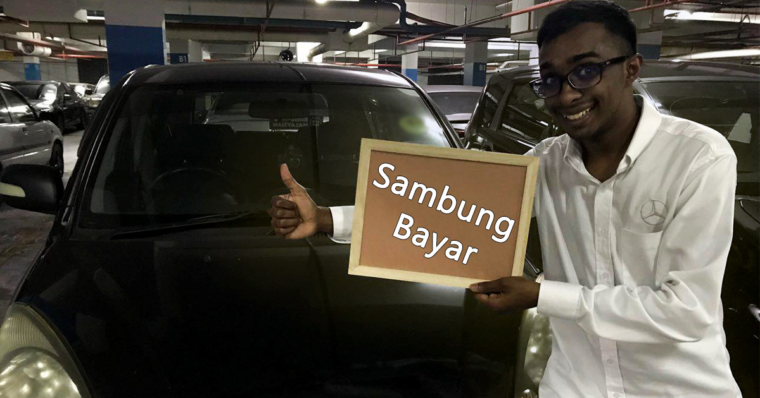
TOPIK: SKIM SAMBUNG BAYAR

Slide 5
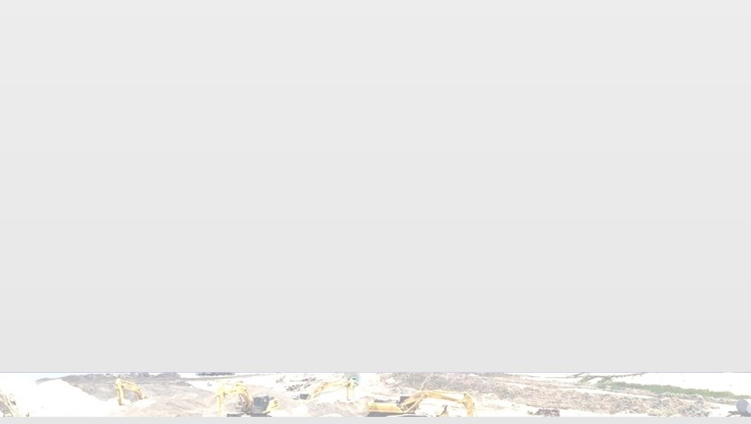
APA SKIM SAMBUNG BAYAR?
Secara ringkasnya kereta sambung bayar ialah:
PENJUAL masih berhutang pada BANK – i.e KERETA belum habis bayar
PENJUAL jual kepada PEMBELI – PEMBELI bayar deposit rendah + sambung bayar kepada BANK
Semua ini TANPA MEMINDAH HAK MILIK kenderaan
PEMBELI tidak boleh mendapat loan dari bank (blacklist/terlebih tanggungan etc.)

Slide 6
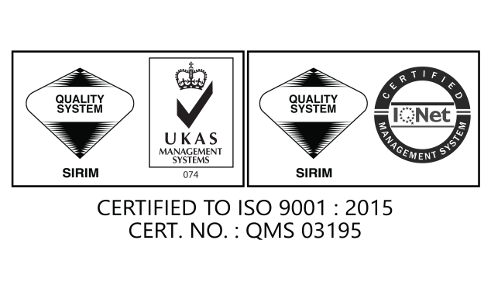

POSISI UNDANG-UNDANG KE ATAS SKIM PERJANJIAN SAMBUNG BAYAR
1. IA MENYALAHI UNDANG-UNDANG!!!
Kontrak/Perjanjian Sambung Bayar yang ditandatangani tidak boleh dikuatkuasakan secara sah kerana Seksyen 24 Akta Kontrak 1950 menyatakan – sekiranya satu kontrak /perjanjian melibatkan perlakuan yang menyalahi undang-undang, maka kontrak itu tidak boleh dikuatkuasakan oleh undang-undang. (unenforceable by law)
Perjanjian sambung bayar adalah SALAH di bawah undang-undang, lihat Seksyen 38 Akta Sewa Beli 1967 yang menyatakan:-
BANK masih pemilik yang sah (sehinggalah loan anda selesai)
PENJUAL hanya boleh jual kenderaan dengan persetujuan pihak BANK
Denda RM30,000 dan/atau penjara 3 tahun

Slide 7
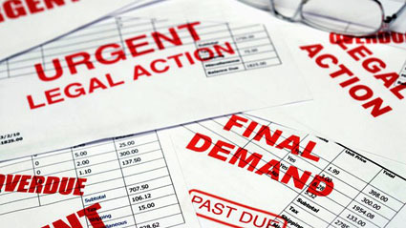
POSISI UNDANG-UNDANG KE ATAS SKIM PERJANJIAN SAMBUNG BAYAR
2. PENJUAL MASIH BERTANGGUNGJAWAB KEPADA BANK JIKA PEMBELI MISS PAYMENT KEPADA BANK
Jika si PEMBELI gagal bayar instalment bulanan kepada BANK, si PENJUAL pulalah yang perlu ‘sambung bayar’ pinjaman tersebut, atau kena hadaplah akibatnya nanti....
Pada mata BANK, Kenderaan tetap bawah nama si PENJUAL
Tambahan, kalau kena saman speeding/parking dan/atau lain2, cuba teka siapa yang kena? Orang lain sedap bawak, anda tetap yang kena!

Slide 8
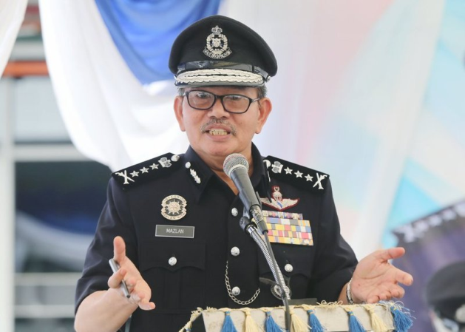
POSISI UNDANG-UNDANG KE ATAS SKIM PERJANJIAN SAMBUNG BAYAR
3. ANDA TIDAK BOLEH MELAPORKAN KENDERAAN ANDA SEBAGAI DICURI
Takrif "kecurian" dalam Seksyen 378, Kanun Keseksaan menyatakan: "... berhasrat untuk mengambil apa-apa harta alih tanpa curang daripada pemilikan mana-mana orang tanpa persetujuan orang itu, menggerakkan harta itu ..."
Si PENJUAL secara sukarela telah memberikan KENDERAAN kepada si PEMBELI, jadi anda tidak boleh mendakwa bahawa kereta anda telah "dicuri“.
MASALAH: Si PEMBELI dah la tak bayar loan, kemudian dia tak mahu pulangkan KENDERAAN?
Mungkin boleh guna Seksyen 420 Kanun Keseksaan – Menipu/Cheating

Slide 9
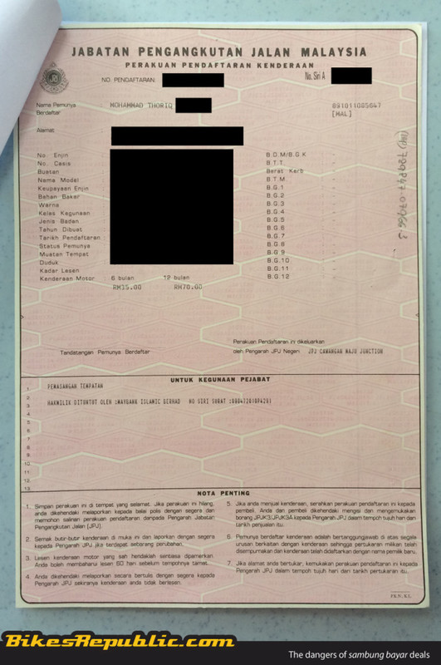
POSISI UNDANG-UNDANG KE ATAS SKIM PERJANJIAN SAMBUNG BAYAR
4. PEMBELI TIDAK AKAN MENDAPATKAN KENDERAAN YANG DIPINDAHKAN SECARA SAH KEPADA MEREKA
PEMBELI tidak dilindungi polisi insurans kenderaan yang bukan bawah nama si PEMBELI (namun boleh letak sebagai 2nd Driver)
MASALAH: Kalau si PENJUAL meninggal? Kereta akan diwarisi oleh keluarga si PENJUAL!!!
Sekiranya si PENJUAL sudah meniggal, tiada siapa yang akan memindahkan milik kereta kepada anda.. keluarga si PENJUAL secara automatik akan mendapat pemilikan kereta... Bila mereka tuntut, anda perlu lepaskan kepada mereka.... Itu pun kalau tiada masalah lain.
BANK masih memiliki kenderaan sehinggalah pinjaman dibayarkan. Sebaik sahaja pinjaman itu langsai dibayar, pemilikan kereta akan secara otomatik pergi kepada si PENJUAL (kereta didaftarkan bawah nama si PENJUAL).

Slide 10
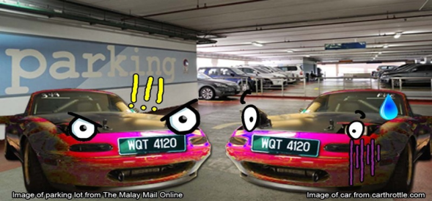
POSISI UNDANG-UNDANG KE ATAS SKIM PERJANJIAN SAMBUNG BAYAR
5. ADA TIDAK TAHU MENAHU BAHAWA ANDA DIJUAL KERETA KLON
Ramai pembeli yang menggunakan skim sambung bayar telah mendapati diri mereka mengalami kesukaran selepas mengetahui bahawa mereka dijual kereta klon.
Mangsa biasanya hanya dapat tahu lepas kena road block dengan Jabatan Pengangkutan Jalan (JPJ) atau apabila mereka cuba membaharui road tax mereka sendiri dan bukan melalui agen mereka.
Kenderaan yang tidak didaftarkan dengan betul boleh disita oleh JPJ sebelum dilelong oleh Mahkamah.
Sebagai pemilik kenderaan, anda juga boleh disabitkan dengan kesalahan di bawah Seksyen 7 Akta Pengangkutan Jalan 1987 kerana memiliki kenderaan tidak berdaftar, dan anda boleh dikenakan denda antara RM2,000 dan RM10,000.
Kereta klon ini boleh datang dengan pendaftaran casis palsu (atau tidak didaftarkan langsung) dan plat nombor diduplikasi serta road tax palsu.

Slide 11
KESIMPULAN
Apa jadi sekalipun, elakkan membeli atau menjual kereta sambung bayar walaupun anda mempunyai hubungan rapat dengan si pembeli mahupun penjual kerana terdapat banyak risiko yang bakal dihadapi.
Ingat: sekiranya anda pilih untuk melepaskan tanggungjawab di bawah undang-undang, anda juga mungkin turut melepaskan hak dan perlindungan yang juga telah diberikan .
Nota: Ini hanya untuk tujuan maklumat. Setiap situasi adalah unik dan bergantung kepada fakta-fakta semasa kes individu anda. LG mengesyorkan agar anda berunding dengan seorang peguam sebelum mempertimbangkan tindakan selanjutnya.

Slide 12
THANK YOU

